Slide 1






Научно-практическая конференция краевых профессиональных сообществ «Повышение качества образования в Алтайском крае: вызовы и новые условия»
28 октября 2025 г.
dayseducaltai.ru

Slide 2

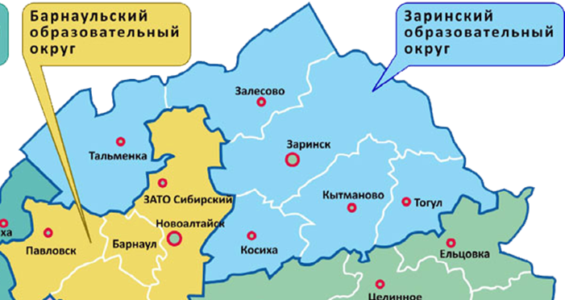


Заринский образовательный округ
dayseducaltai.ru

Slide 3




Из опыта работы учителей естественнонаучных дисциплин Заринского образовательного округа
Шалофастова Елена Владимировна,
руководитель Заринского
образовательного округа по ЕНД, учитель географии и химии МКОУ «Ларичихинская СОШ» Тальменского района

Slide 4

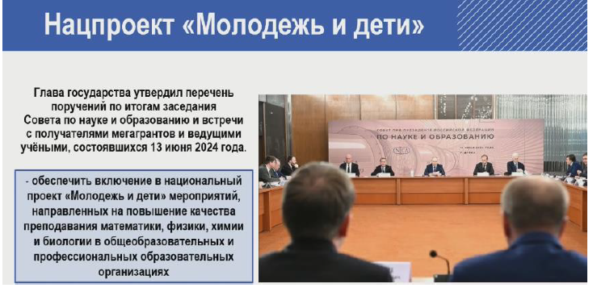




01
Курсы повышения квалификации
03
Стажерские практики
02
Вебинары
04
Обсуждение вопросов подготовки к ГИА на заседаниях ММО

Slide 5








Вовлечение обучающихся в учебно-исследовательскую деятельность
Работа Центров образования «Точка роста»
Обучение в очно-заочных школах КГБУ ДО «АКДЭЦ»
участие в региональной геологической олимпиаде школьников

Slide 6


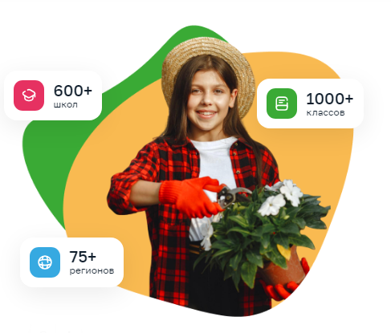



Slide 7
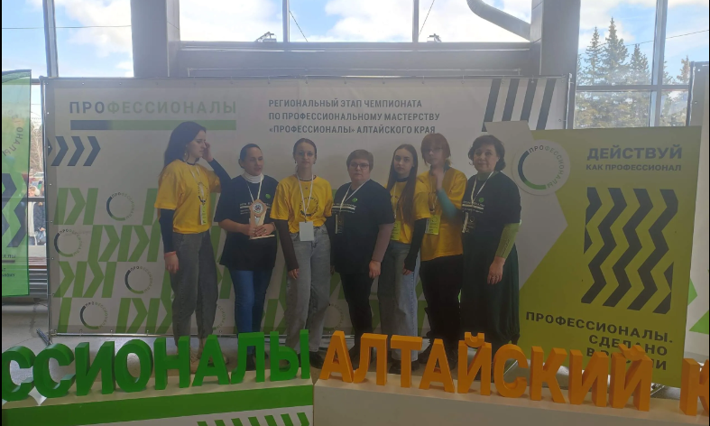





Профориентационная работа с учащимися
Название/тезис
Название/тезис
Название/тезис
Описание Описание Описание Описание Описание Описание Описание Описание Описание Описание Описание Описание
Описание Описание Описание Описание Описание Описание Описание Описание Описание Описание Описание Описание
Описание Описание Описание Описание Описание Описание Описание Описание Описание Описание Описание Описание

Slide 8

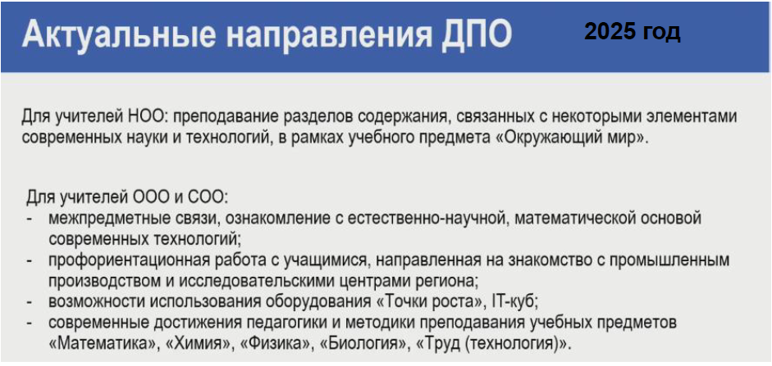



Название/тезис
Название/тезис
Описание Описание Описание Описание Описание Описание Описание Описание
Описание Описание Описание Описание Описание Описание Описание Описание
Название/тезис
Название/тезис
Описание Описание Описание Описание Описание Описание Описание Описание
Описание Описание Описание Описание Описание Описание Описание Описание

Slide 9
Работа экологических объединений
Краевой слет школьных лесничеств «Подрост»
Фестиваль «Зеленые колокола»
Краевая профильная смена «Алтайская шкатулка»
Краевой слет агроэкологических
объединений обучающихся «Молодые хозяева Земли»
имени М.Д. Свиридова

Slide 10


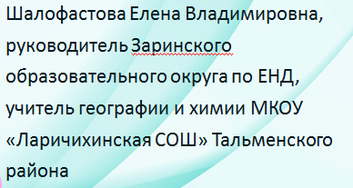




КОНТАКТЫ
larena1970@mail.ru
+7 9237505705

Slide 11




Спасибо
за внимание!
dayseducaltai.ru

